Slide 1
THREADS & INTERFACE
Nguyen Trung Thanh - 20176874

Slide 2
01
02
03
THREAD & MULTI-THREAD
CÁC TRẠNG THÁI CỦA THREAD
CÁCH TẠO THREAD
04
05
INTERFACE TRONG JAVA 8
INTERFACE TRONG JAVA 9

Slide 3
THREAD & MULTI-THREAD
01

Slide 4
KHÁI NIỆM
Thread (luồng) về cơ bản là một tiến trình con (sub-process). Một đơn vị xử lý nhỏ nhất của máy tính có thể thực hiện một công việc riêng biệt. Trong Java, các luồng được quản lý bởi máy ảo Java (JVM).
Multi-thread (đa luồng) là một tiến trình thực hiện nhiều luồng đồng thời. Một ứng dụng Java ngoài luồng chính có thể có các luồng khác thực thi đồng thời làm ứng dụng chạy nhanh và hiệu quả hơn.

Slide 5
VÍ DỤ
Trình duyệt web hay các chương trình chơi nhạc là 1 ví dụ điển hình về đa luồng.
Khi play nhạc, chúng ta vẫn có thể tương tác được với nút điều khiển như: Play, pause, next, back… vì luồng phát nhạc là luồng riêng biệt với luồng tiếp nhận tương tác của người dùng.

Slide 6
CÁC TRẠNG THÁI CỦA THREAD
02

Slide 7
VÒNG ĐỜI CỦA THREAD
Vòng đời của thread trong java được kiểm soát bởi JVM. Java định nghĩa các trạng thái của luồng trong các thuộc tính static của lớp Thread.State

Slide 8
CÁCH TẠO THREAD
03

Slide 9
CÁC CÁCH TẠO THREAD
3.1 Kế thừa từ class Thread
3.2 Thực thi Interface Runable
Nạp chồng phương thức run(), sau đó tạo đối tượng và gọi start để chạy thread.
Giao tiếp Runnable nên được cài đặt bởi bất kỳ lớp nào mà thể hiển của lớp đó dự định sẽ được thực thi bởi thread. Giao tiếp Runnable chỉ có một phương thức run().

Slide 10
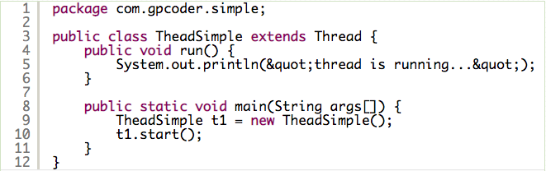
3.1 Tạo luồng bằng cách Extend từ lớp Thread
1. Khai báo 1 lớp mới kế thừa từ lớp Thread.
2. Override lại phương thức run ở lớp này, những gì trong phương thức run sẽ được thực thi khi luồng bắt đầu chạy. Sau khi luồng chạy xong tất cả các câu lệnh trong phương thức run thì luồng cũng tự hủy.
3. Tạo 1 thể hiện (hay 1 đối tượng) của lớp ta vừa khai báo.
4. Sau đó gọi phương thức start() của đối tượng này để bắt đầu thực thi luồng.

Slide 11
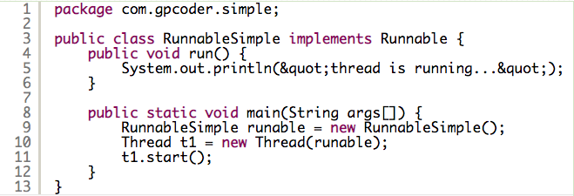
3.2 Tạo luồng bằng cách implement từ Interface Runnable
1. Khai báo 1 lớp mới implements từ Interface Runnable.
2. Hiện thực phương thức run() ở lớp này, những gì trong phương thức run() sẽ được thực thi khi luồng bắt đầu chạy. Sau khi luồng chạy xong tất cả các câu lệnh trong phương thức run thì luồng cũng tự hủy.
3. Tạo 1 thể hiện (hay 1 đối tượng) của lớp ta vừa khai báo. (Ví dụ: Tên đối tượng là r1) 4. Tạo 1 thể hiện của lớp Thread bằng phương thức khởi tạo : Thread(Runnable target)
Runnable target: Là 1 đối tượng thuốc lớp được implements từ giao diện Runnable.
Ví dụ: Thread t1 = new Thread(r1);
5. Gọi phương thức start() của đối tượng t1.

Slide 12
INTERFACE TRONG JAVA 8
04

Slide 13
Một trong những thay đổi lớn trong Java 8 là khái niệm Interface.
- Trong những phiên bản java trước thì Interface chỉ cho phép chúng ta khai báo các phương thức public abstract methods bên trong nó.
- Nhưng trong Java 8, chúng ta sẽ có thêm 2 khái niệm mới đối với interface là phương thức default (default method) và phương thức static (static method).

Slide 14
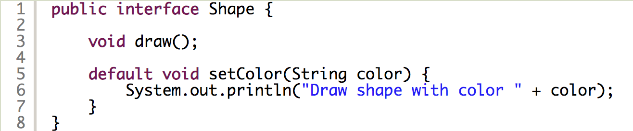
4.1 Phương thức Default
Để tạo một phương thức default trong interface, chúng ta sẽ sử dụng từ khóa “default”.

Slide 15
Đặc điểm quan trọng về phương thức Default
1. Dễ dàng mở rộng interface mà không phá vỡ các class được implements từ nó.
2. Giúp chúng ta tránh dùng các class tiện ích.
3. Giúp chúng ta tháo gỡ các class cơ sở (base class), chúng ta có thể tạo phương thức default và trong class được implement có thể chọn phương thức để override.
4. Phương thức default cho phép các Java interface đã tồn tại phát triển thêm mà không gây lỗi trong quá trình biên dịch.
5. Nâng cấp Collection API trong Java 8 hỗ trợ cho Lambda Expression.

Slide 16
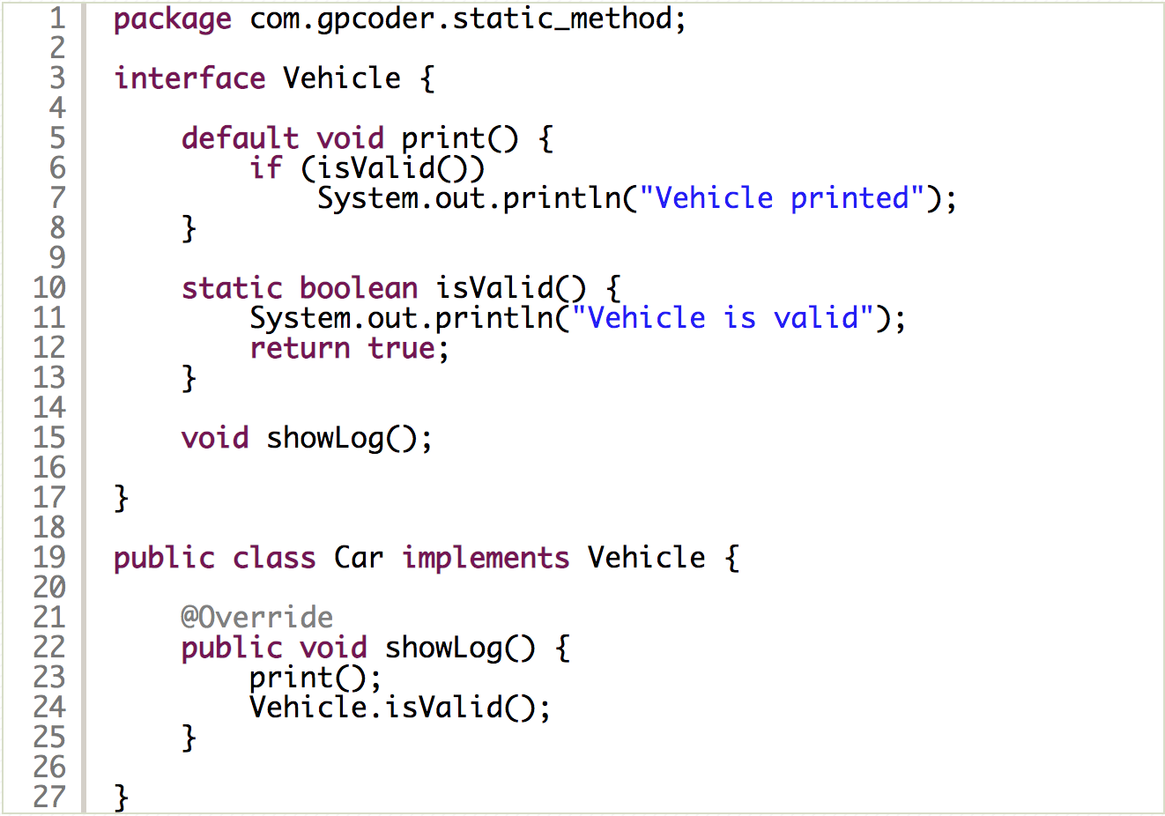
4.2 Phương thức Static
Phương thức static cũng giống như phương thức default ngoại trừ việc nó không thể được override chúng trong class được implements.

Slide 17
Đặc điểm quan trọng về phương thức Interface
1. Phương thức static là một thành phần của interface, chúng ta có thể sử dụng nó trong class được implements từ nó.
2. Phương thức static rất hữu ích trong việc cung cấp các phương thức tiện ích.
3. Lớp con có thể định nghĩa một phương thức cùng tên với phương thức static của interface cha. Tuy nhiên, chúng ta không thể thêm annotation @Override cho phương thức này.

Slide 18
INTERFACE TRONG JAVA 9
05

Slide 19
Trong phiên bản Java 9 có cập nhật thêm rất nhiều tính năng mới so với phiên bản Java 8. Trong khuôn khổ của Slide này sẽ trình bày về 2 tính năng mới trong Interface là:
1. Private Methods
2. Private Static Methods

Slide 20
5.1 Private Method
Khi tạo các private method trong Interface ta tuân thủ các quy tắc sau:
Dùng khóa private để định nghĩ kiểu của method.
Không có private và abstract private abstract method.

Slide 21
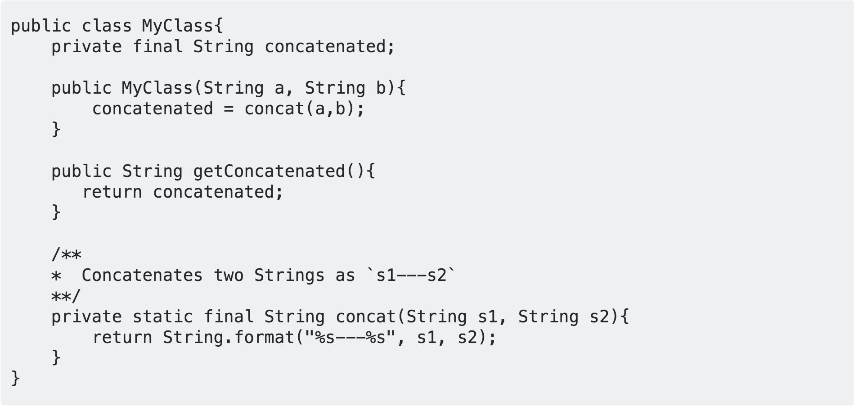
5.2 Private Static Method
Chúng ta có thể hiểu đơn giản Private Static Method như sau:
private: các class bên ngoài không thể nhìn thấy.
static: nó có thể thực hiện một số hoạt động, trạng thái độc lập của host class.

Slide 22
THANK YOU!
Do you have any questions?
thanh.sedic@gmail.com
+84 979 204 018
thanhhff.github.io

